Slide 1

Разработка компонента чтения и парсинга файла IPTables с использованием Eclipse Xtext
Федеральное государственное бюджетное образовательное учреждение
высшего образования
«Московский государственный технический университет
им. Н.Э. Баумана (национальный исследовательский университет)»
(МГТУ им. Н.Э. Баумана)
Курсовая работа на тему:
Подготовил:
Гарвилов Михаил
группа ИУ3-73

Slide 2

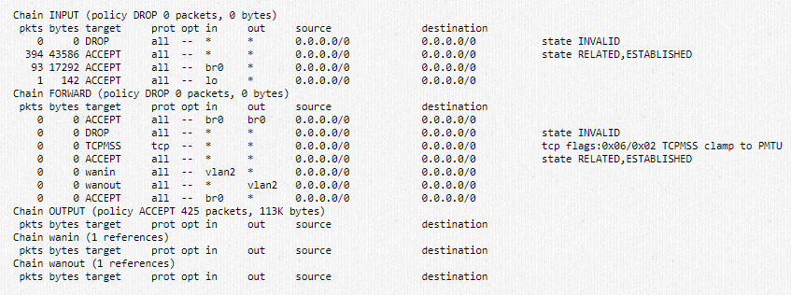
Что такое IPTables

Slide 3

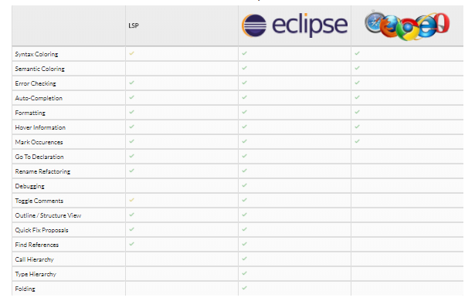
Elipse Xtext

Slide 4
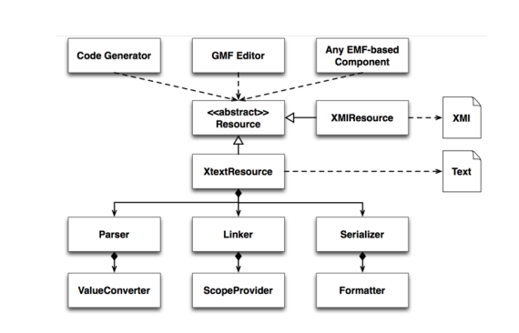
Как работает Xtext

Slide 5
Техническое задание
Разработка компонента чтения и парсинга файла IPTables с использованием Eclipse Xtext.
Спроектировать интерфейс компонента
Реалищовать компонент
Спроектировать Junit и Mockito тесты, провести тестирование

Slide 6
Выявление заинтересованных сторон и их интересов
Интересы заинтересованных сторон
Подсветка синтаксиса, удовлетворяющего, требованиям IPTables в редакторе. .
Обнаружение и уведомление о возникающих ошибках в файле конфигураций IPTables.
Предложение последующих возможных вариантов данных для работы с файлом конфигурации IPTables.
Возможность парсинга и проверки на валидность уже готовых сборок конфигурации IPTables.

Slide 7
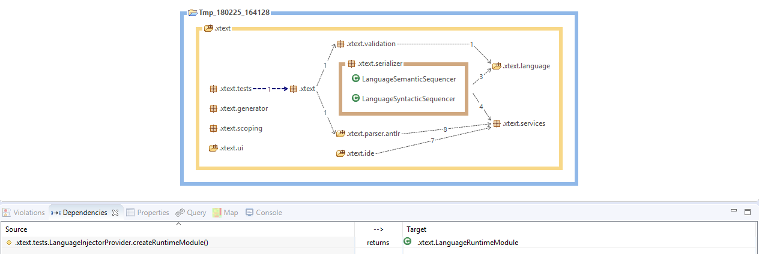
Анализ зависимостей в коде системы

Slide 8
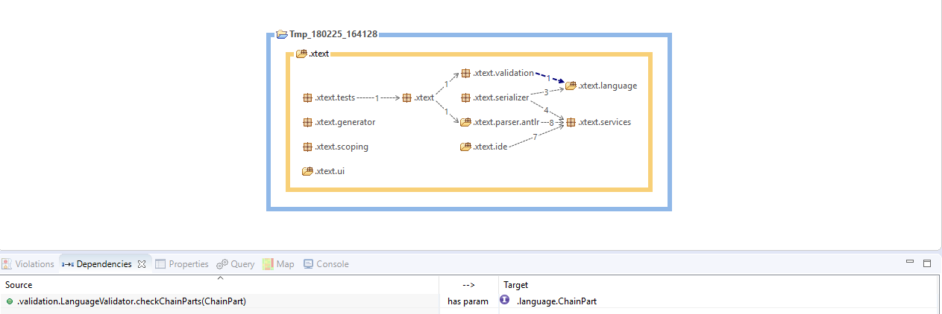
Анализ зависимостей в коде системы

Slide 9
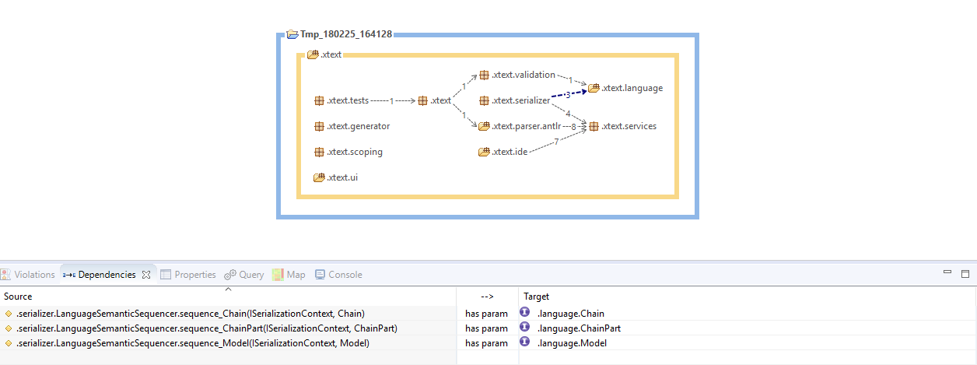
Анализ зависимостей в коде системы

Slide 10
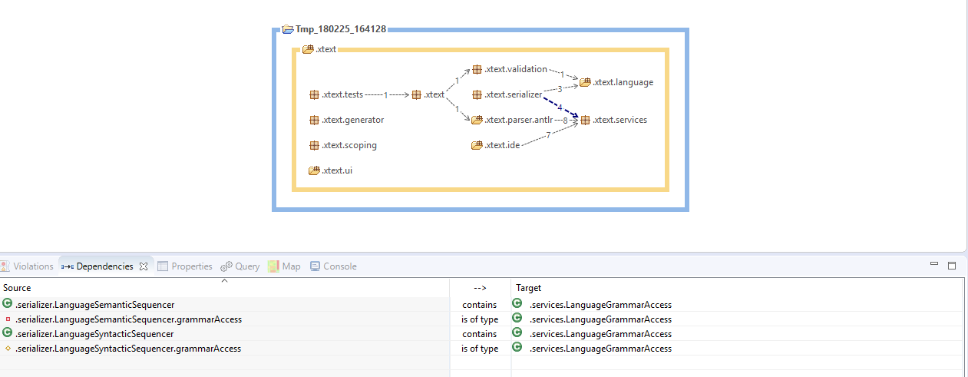
Анализ зависимостей в коде системы

Slide 11
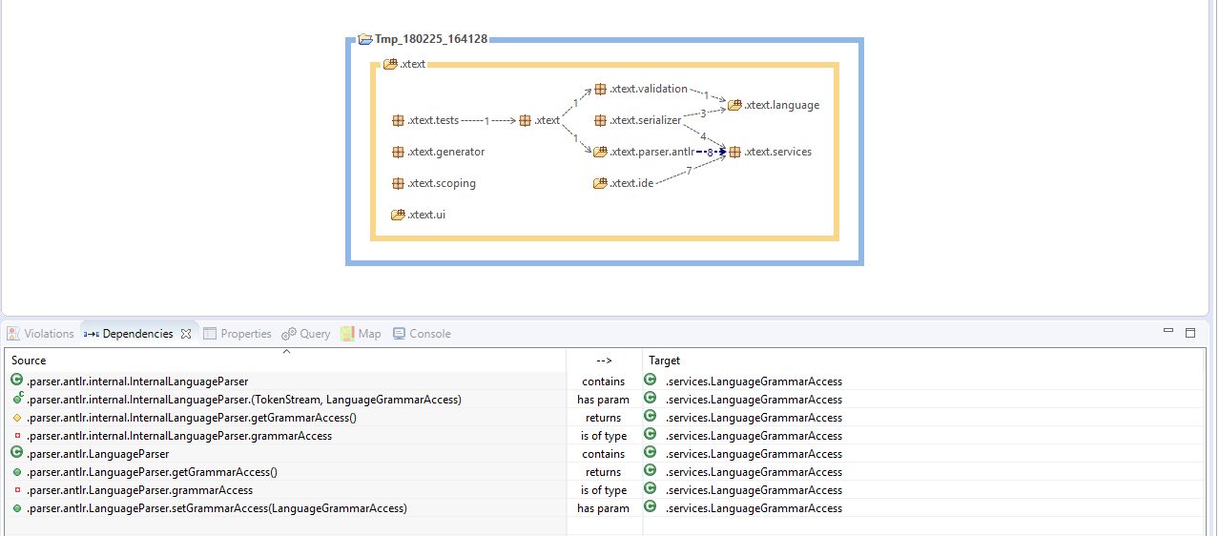
Анализ зависимостей в коде системы

Slide 12
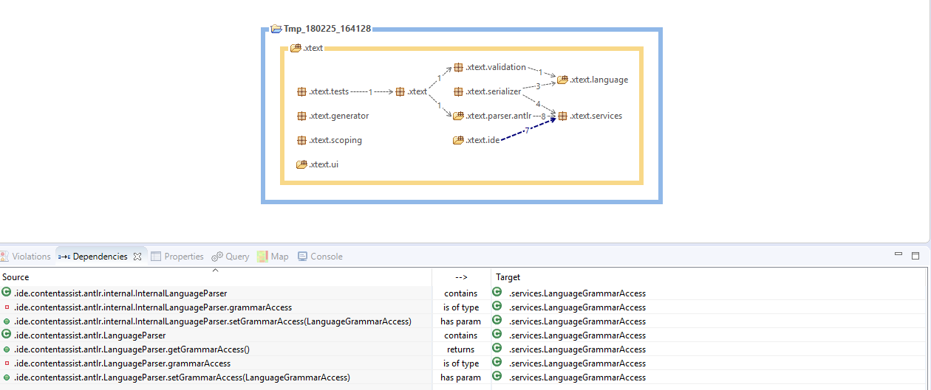
Анализ зависимостей в коде системы

Slide 13
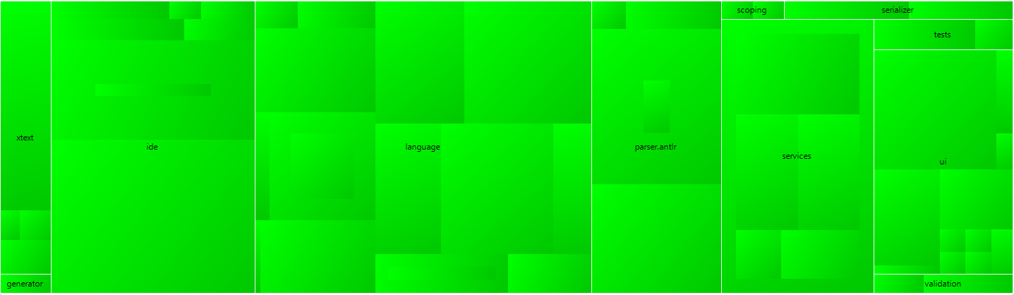
Соотношение пакетов по размеру

Slide 14
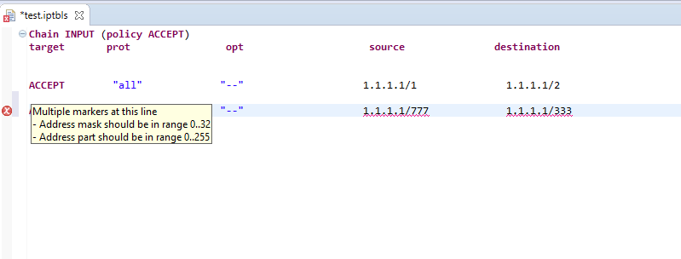
Работа редактора(Ошибка)

Slide 15
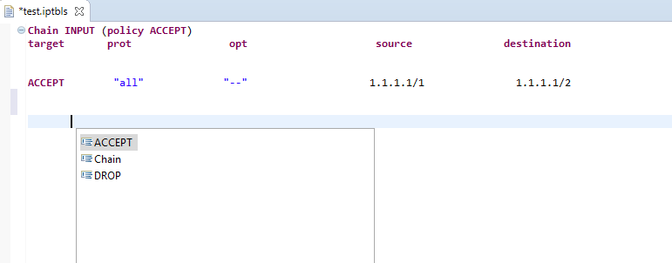
Работа редактора(Предложение)

Slide 16
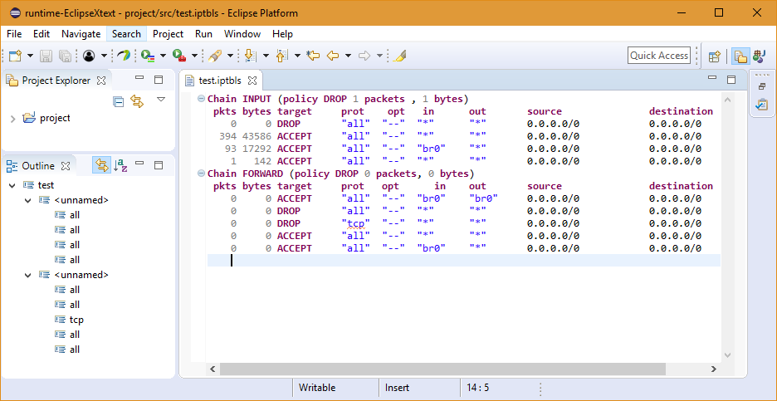
Работа редактора

Slide 17
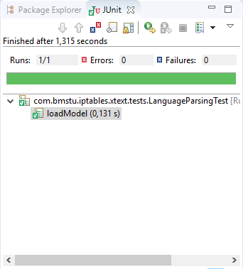
Тестирование проекта

Slide 18
Спасибо за внимание!

